Slide 1
菌群知识库

Slide 2
目录
知识来源（knowledge sources）
知识内容/数据模式（knowledge content/data schema）
知识提取（knowledge extraction）
  预处理（preprocessing）
  实体提取（entity extraction）
  实体标准化（entity normalization）
  关系提取（relation extraction）
  知识存储（knowledge storage）
  知识嵌入（knowledge embedding）

Slide 3
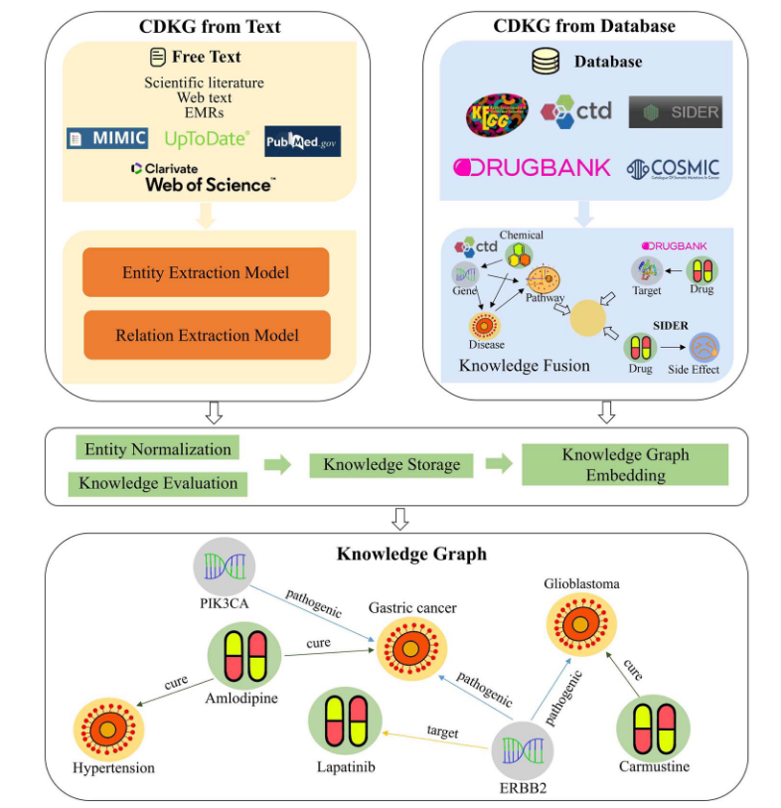
知识来源
A comprehensive review on knowledge graphs for complex diseases

Slide 4
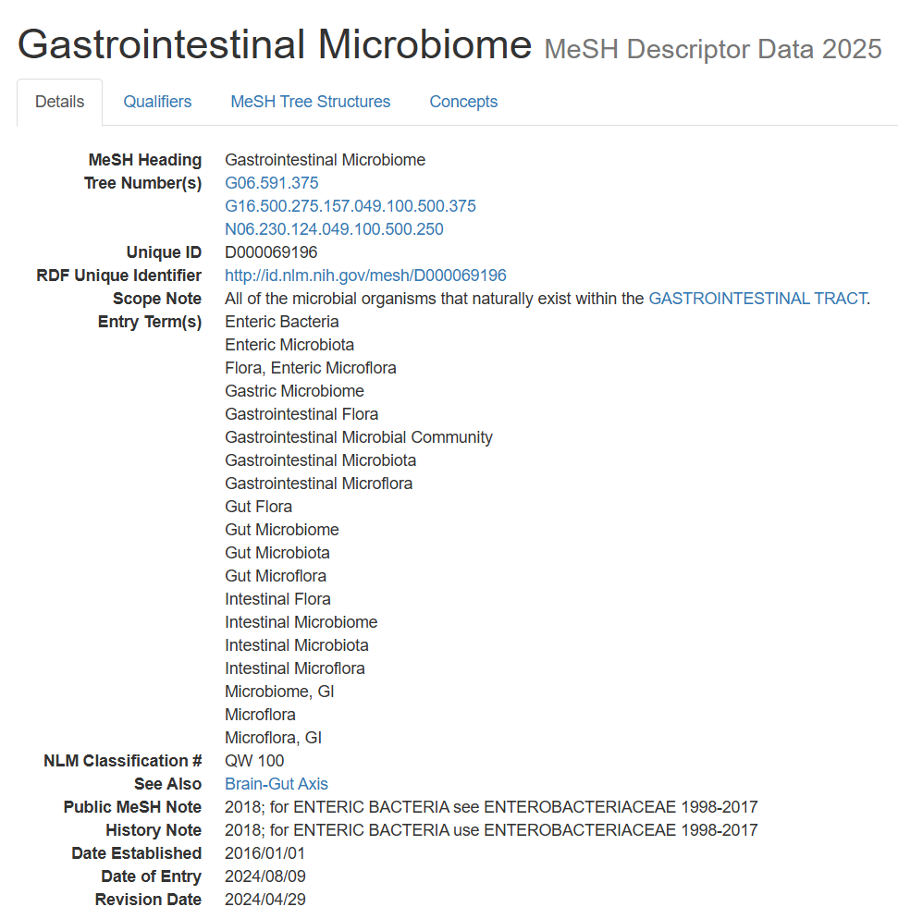
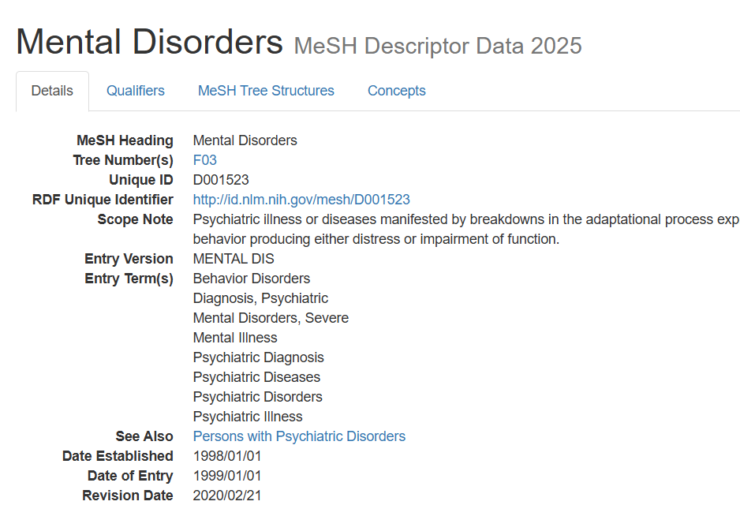
知识来源：根据关键词搜索医学医学主题词
https://meshb.nlm.nih.gov/

Slide 5
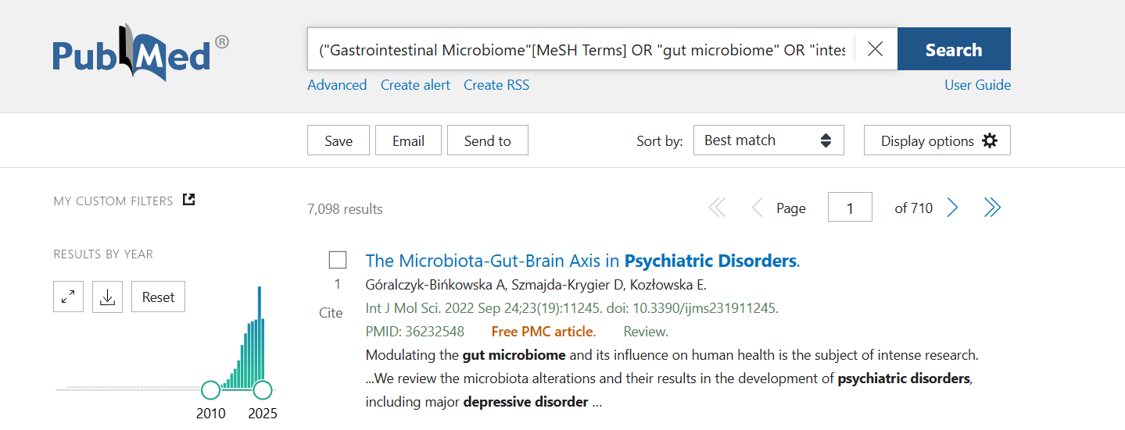
知识来源：Pubmed搜索到7098条记录
("Gastrointestinal Microbiome"[MeSH Terms] OR "gut microbiome" OR "intestinal microbiota" OR "gut flora") AND ("Mental Disorders"[MeSH Terms] OR "psychiatric disorders" OR "neurological disorders" OR "neuropsychiatric disorders" OR depression OR anxiety OR schizophrenia OR autism OR Parkinson's OR Alzheimer's) NOT review[pt]

Slide 6
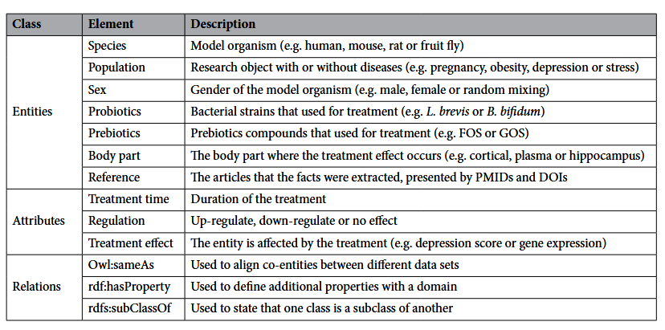
知识内容/数据模式：实体、关系、属性
extracted entities, attributes and relations
Oral administration of Lactobacillus (L.) rhamnosus for 8 weeks reduced depression scores in patients with depressive disorder
Entities
  species: human
  population: depressive disorder
  probiotics: L. rhamnosus
Attributes
  treatment time: 8 weeks;
  regulation: down;
  treatment effect: depression score
The relations between statements and entities, as well as statements and attributes, are described using rdf:hasProperty term.
Towards a knowledge graph for pre-/probiotics and microbiota–gut–brain axis diseases
Notes:
特定类型的关系仅出现在特定实体对类型之间
疾病和症状，只有一种关系类型

Slide 7
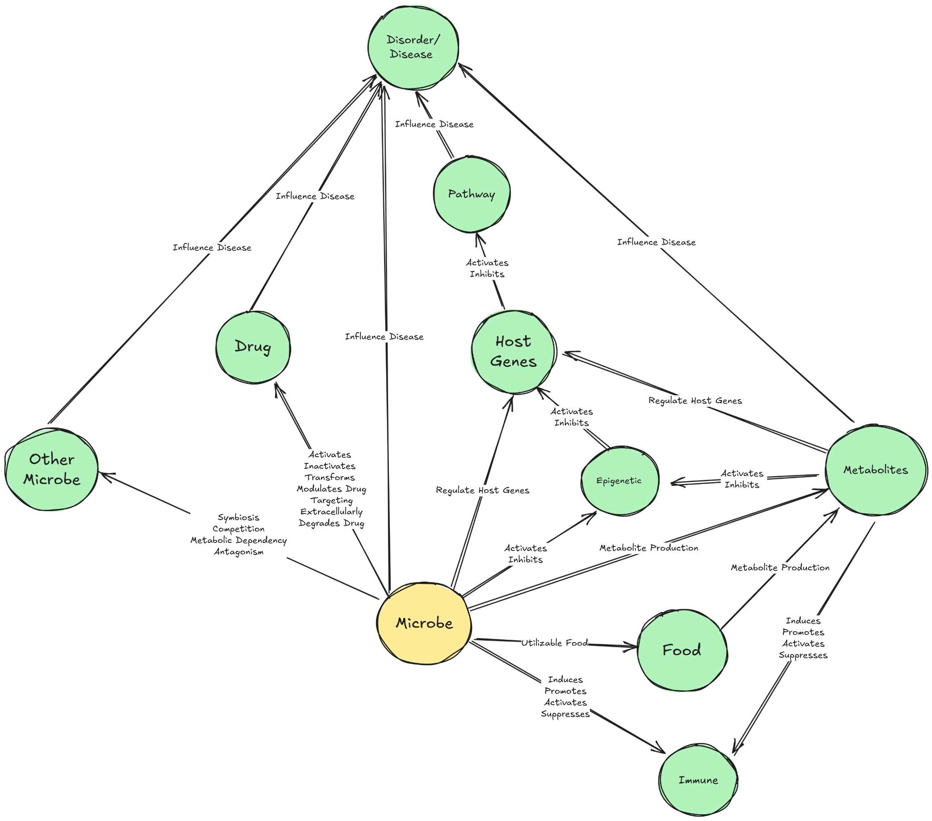
知识内容/数据模式

Slide 8
知识内容/数据模式
菌群分类信息（Taxonomy/ Microbe）：界、门、纲、目、科、属、种。
菌群与宿主疾病的关系（Disease/ Disorder Association）：菌群促进或抑制疾病的发生发展。
菌群与食物的关系: 哪些食物可以被哪些菌利用，产生什么代谢物。
菌群代谢物（Metabolites）：菌产生某一代谢物。
菌群代谢物与疾病的关系：菌群代谢物促进或抑制疾病的发生发展。
菌群代谢物与宿主基因的关系：哪些宿主相关基因可以被某个菌的某个代谢物调控。
菌群与宿主基因的关系：哪些宿主相关基因可以被某个菌调控。
菌群与免疫的关系（Immune Association）：哪些菌可以使宿主产生免疫反应。
菌群代谢物与免疫的关系：哪些菌群代谢物可以使宿主产生免疫反应。
药物与菌群相互作用（Drug-Microbiome Interaction）：哪些药物可以被哪些菌活化、灭火、转化、靶向调节、外泌酶解
菌群生态网络（Microbial Interaction Network）：物种间相互作用（如共生、竞争、拮抗、代谢依赖）
菌群数据集与文献（Omics Dataset + Publications）：数据支持，在不同的表型中，菌的丰度比较

Slide 9
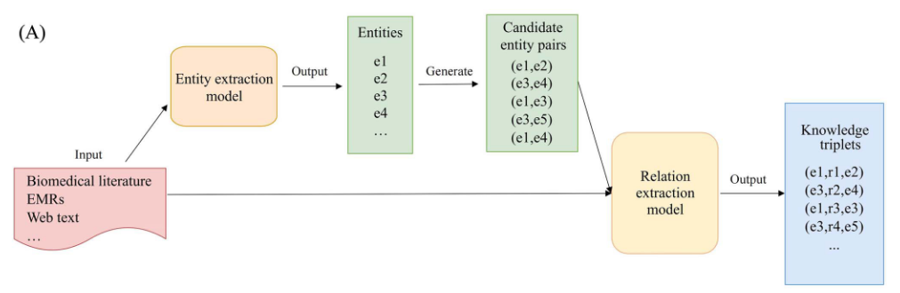
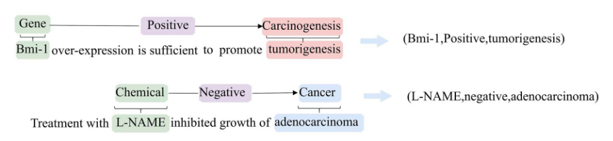
知识提取：实体提取、关系提取
A comprehensive review on knowledge graphs for complex diseases

Slide 10
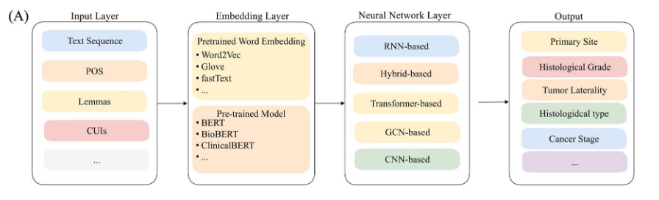
知识提取：实体提取
BERT made each word has global semantic information through a deep network structure and self-attention mechanism based on Transformer
A comprehensive review on knowledge graphs for complex diseases

Slide 11
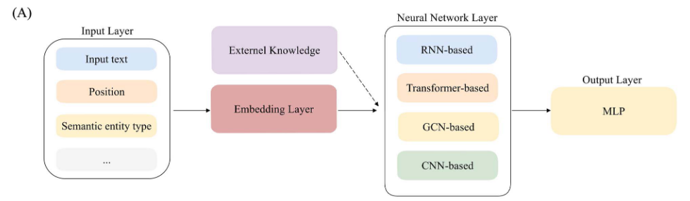
知识提取：关系提取

Slide 12
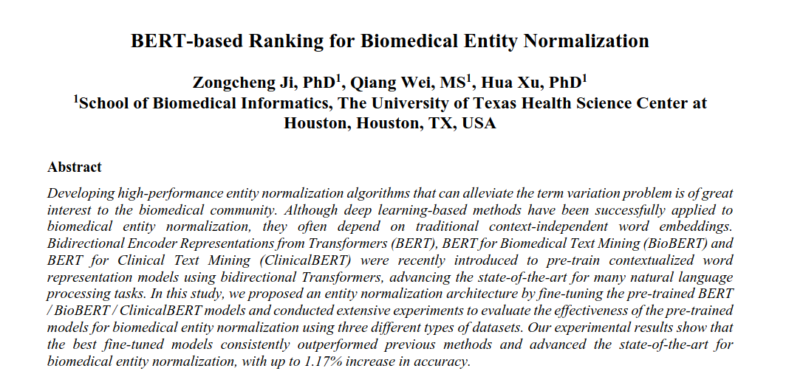
知识提取：实体标准化
Alzheimer’s disease is also known as senile dementia.
Dictionary-based approaches

Slide 13
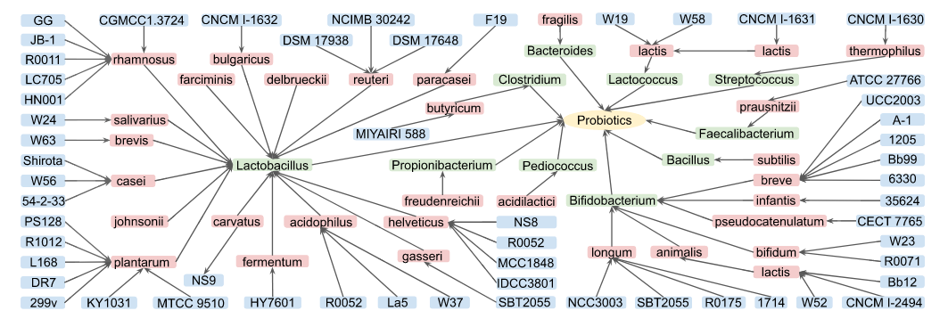
知识提取：实体标准化
Towards a knowledge graph for pre-/probiotics and microbiota–gut–brain axis diseases

Slide 14
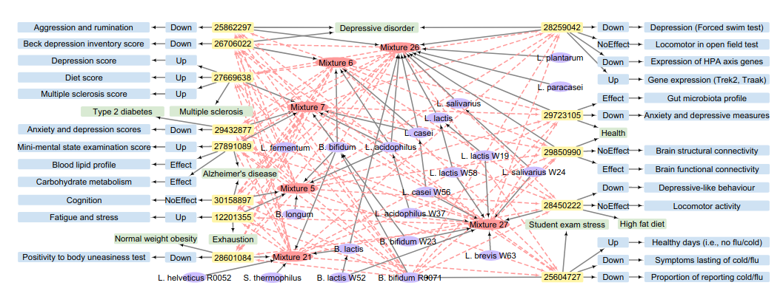
知识存储:关系数据库/图数据库
节点代表实体或概念
边用于连接两个节点，表示实体之间的关系或实体的属性
Towards a knowledge graph for pre-/probiotics and microbiota–gut–brain axis diseases

Slide 15
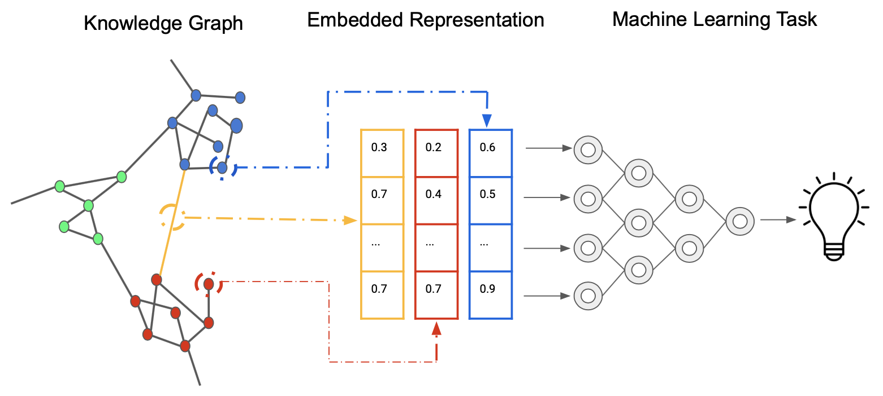
知识嵌入
https://en.wikipedia.org/wiki/Knowledge_graph_embedding

Slide 16
知识嵌入
在嵌入空间里，实体向量 + 关系向量 ≈ 另一个实体向量
vec(阿尔茨海默症) + vec(治疗) ≈ vec(多奈哌齐)
vec(帕金森病) + vec(治疗) ≈ vec(左旋多巴)

Slide 17
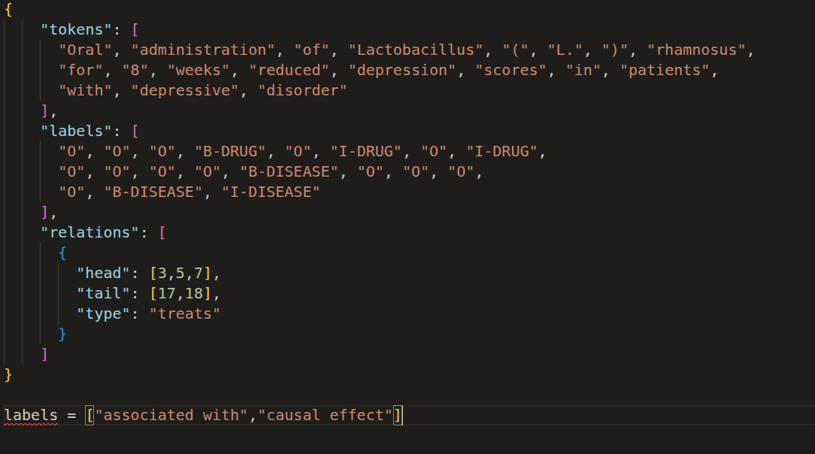
操作：训练数据

Slide 18
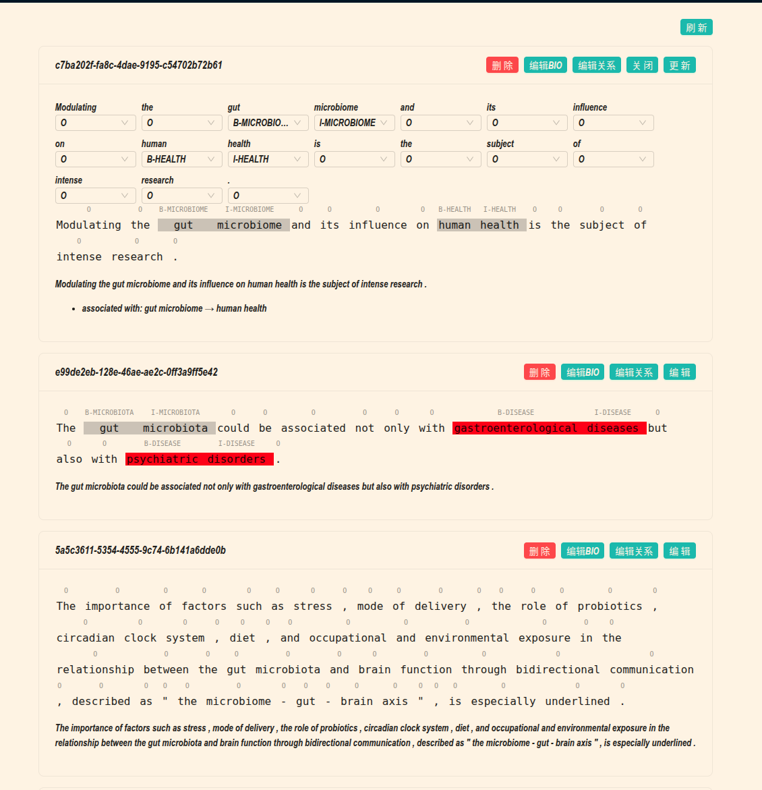
操作：可视化BIO标注

Slide 19
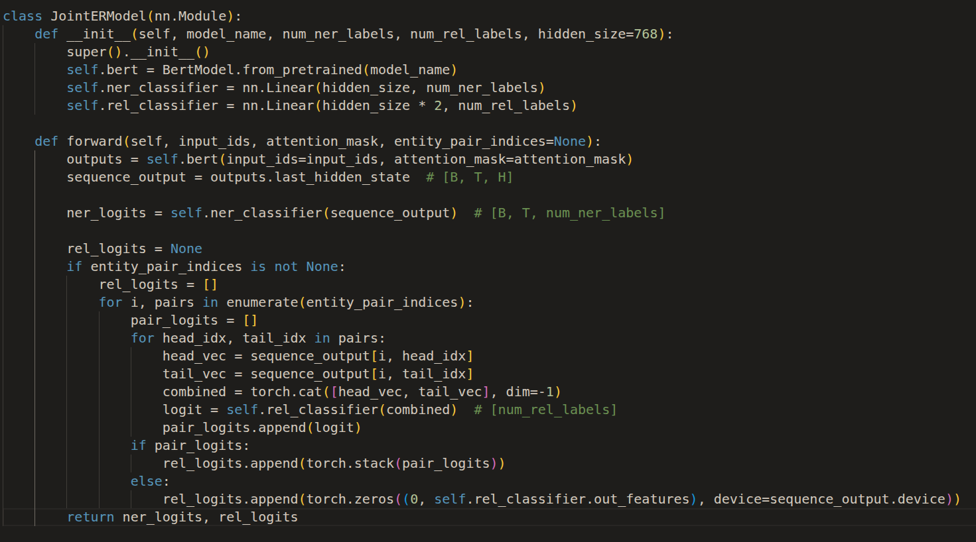
操作：模型定义

Slide 20
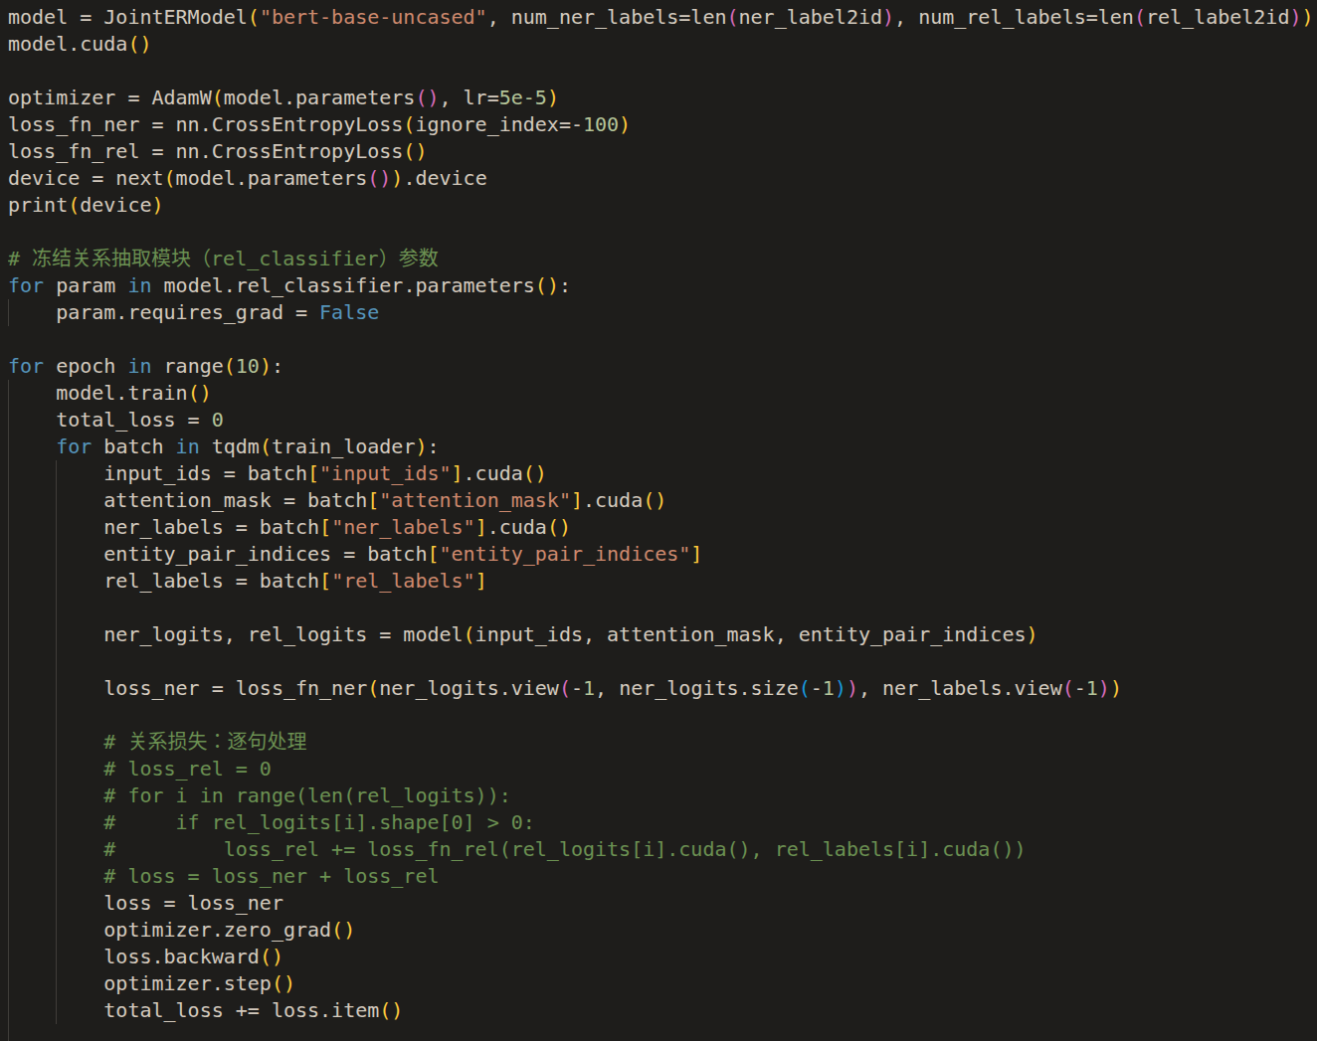
操作：训练

Slide 21
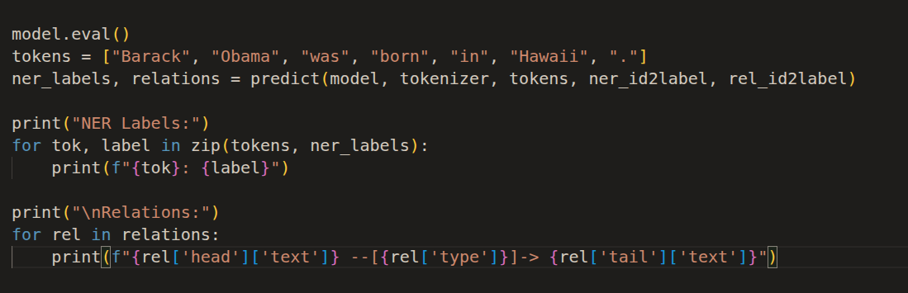
操作：预测

